Slide 1
Komponen Pembentuk Jaringan Telekomunikasi (sambungan….)
Jartel 2012

Slide 2
MACAM-MACAM JARINGAN TELEKOMUNIKASI
PSTN (Public Switch Telephone Network)
Tahun 1900 dikenal dengan POTS (Plain Old Telephone Service)
Ciri utama PSTN: komponen/unsur jaringan mengacu pada pelayanan telapon analog.
Local loop harus transmisi analog (0 – 4 KHz/kanal)
Sentral (LE, TE, LDC dan ISC) dan jaringan hubung (lokal, nasional, internasional) boleh digital

Slide 3
Lokal Loop PSTN (1/5)
Jaringan Akses Lokal Tembaga (Jarlokat)
Posisi jaringan penanggal
Jaringan kabel lokal catu langsung
Jaringan kabel distribusi
Jaringan kabel catu tidak langsung

Slide 4
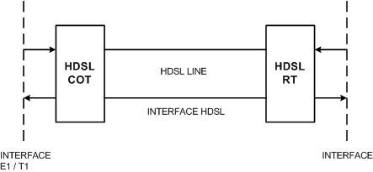
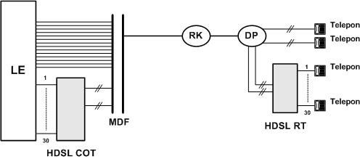
Lokal Loop PSTN (2/5)
HDSL ( High bit rate Digital Subscriber Loop)
Konfigurasi HDSL
Penempatan perangkat HDSL pada Jarlokat
COT (Central Office Terminal)
RT (Remote Terminal)

Slide 5
Lokal Loop PSTN (3/5)
Jaringan Lokal Akses Fiber (Jarlokaf)
CB : Channel Bank
DDF : Digital Distribution Frame
FDF : Fiber Distribution Frame
FO : Fiber Optic
LE : Local Exchange
MDF : Main Distribution Frame
ODN : Optical Distribution Network
OLT : Optical Line Termination
ONU : Optical Network Unit
PS : Passive Splitter
Fiber To The Home ( FTTH)
Fiber To The Curb
HFC (Hybrid Fiber Coax)

Slide 6
Lokal Loop PSTN (4/5)
Jaringan Lokal Akses Radio (Jarlokar)
KONFIGURASI DASAR
Sistem radio kanal tunggal

Slide 7
Lokal Loop PSTN (5/5)
Jaringan Lokal Akses Radio (Jarlokar)
Sistem Radio kanal banyak
Sistem radio multi akses

Slide 8
ISDN (Integrated Switched Digital Network) Evolusi Jaringan
PSTN
Jaringan Eksklusif
PSPDN
OTHER
NT
PSTN
Integrasi
Tahap Awal
(ISDN)
ISDN
PSPDN
NT
OTHER
Konvergensi
Jaringan
JARINGAN TUNGGAL
Integrasi Jaringan

Slide 9
Lingkungan IN
Service user: pihak yg melakukan dialing untuk memanfaatkan service IN.
Service subscriber: pihak yang memiliki nomor langganan servis IN dan dapat diakses oleh user.
Network operator: pihak yang mengontrol logic dan jaringan (servis) sehingga service user dan service subscriber dapat menjalankan bisnis.
Service operator: pihak yang memperkenalkan dan mengoperasikan servis
Service provider: pihak yang mensupport service IN

Slide 10
FreeCall
Cabang
Bandung
Kantor
Pusat
Jakarta
Cabang
Surabaya
Service
Management
0800-1-888888
Cabang
Medan
Statistic
Waktu
Bill
08-17 17-08
Jakarta Jakarta Jkt
Bandung Bandung Jkt
Surabaya Surabaya Jkt
Medan Medan Jkt
Origin
IN
PSTN/ISDN
Bill
0800-1-88888

Slide 11
PLMN (Public Land Mobile Network) (1/3)
Konfigurasi Dasar

Slide 12
PLMN (Public Land Mobile Network) (2/3)
GSM/GPRS network
GSM
GPRS Support Node (SGSN)
Gateway GPRS Support Node (GGSN)

Slide 13
PLMN (Public Land Mobile Network) (3/3)
EDGE (Enhanced Data rate for GSM Evolution)
EDGE implementation
RNC = Radio Network Controller
UMTS = Universal Mobile Telecommunications System
UTRAN = UMTS Terrestrial Radio Access Network

